Slide 1












Đạo đức

Slide 2

BÀI 2: KÍNH TRỌNG THẦY CÔ GIÁO
(TIẾT 3)

Slide 3
Vận dụng

Slide 4
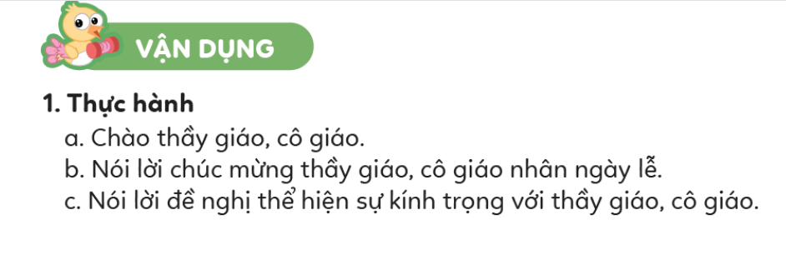

Slide 5
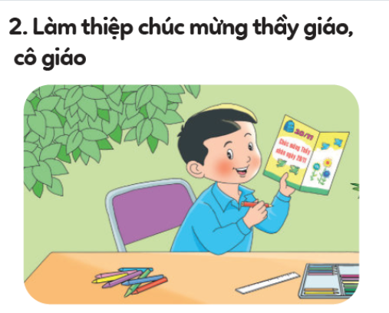

Slide 6


Chào các em.
Chúc các em luôn chăm ngoan, học giỏi.

